Slide 1

Aula Introdução ao JAVA (SENAC – PROA)
Professora Débora Paixão.

Slide 2


Aula Teste Introdução ao JAVA (SENAC Lapa – Tito)
A linguagem Java foi criada, em 1991, James Gosling, à partir da Linguagem C (também conhecida com a “mãe” de todas as linguagens de alto nível).

Slide 3

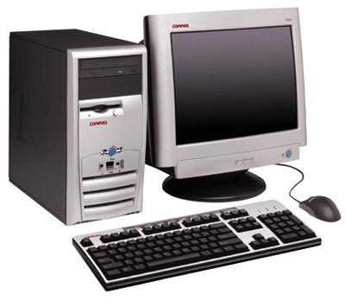



Aula Teste Introdução ao JAVA (SENAC Lapa – Tito)
Compilador
Código executável
Código de programação
Compilador
Código executável
Compilador
Código executável

Slide 4

Aula Teste Introdução ao JAVA (SENAC Lapa – Tito)
Compilador JAVAC
Byte code
Código de programação
Byte code
Byte code
Byte code

Slide 5
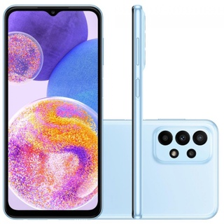
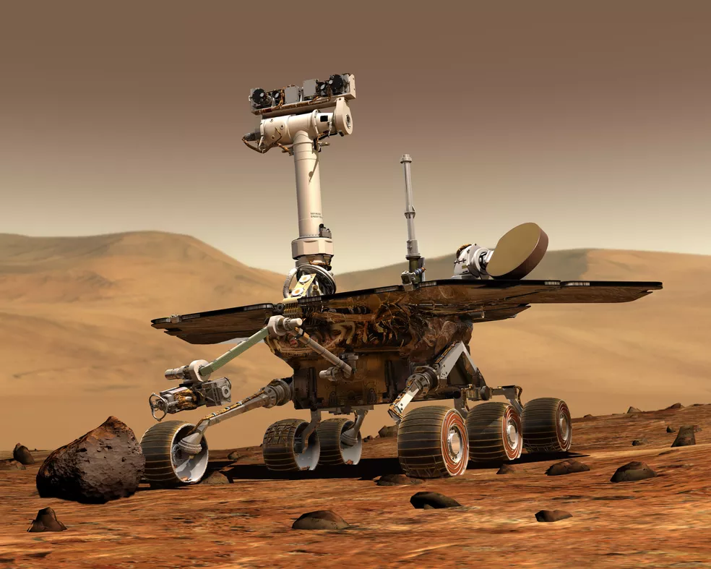
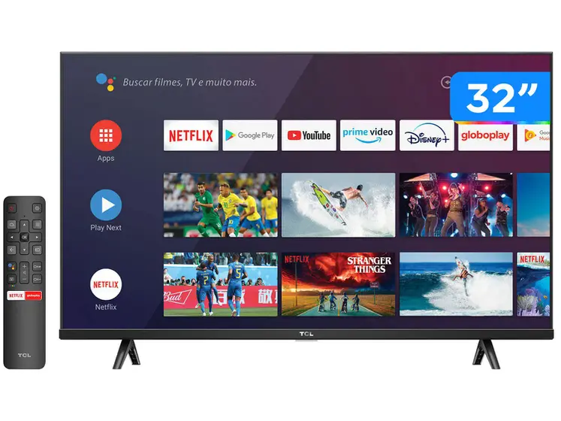
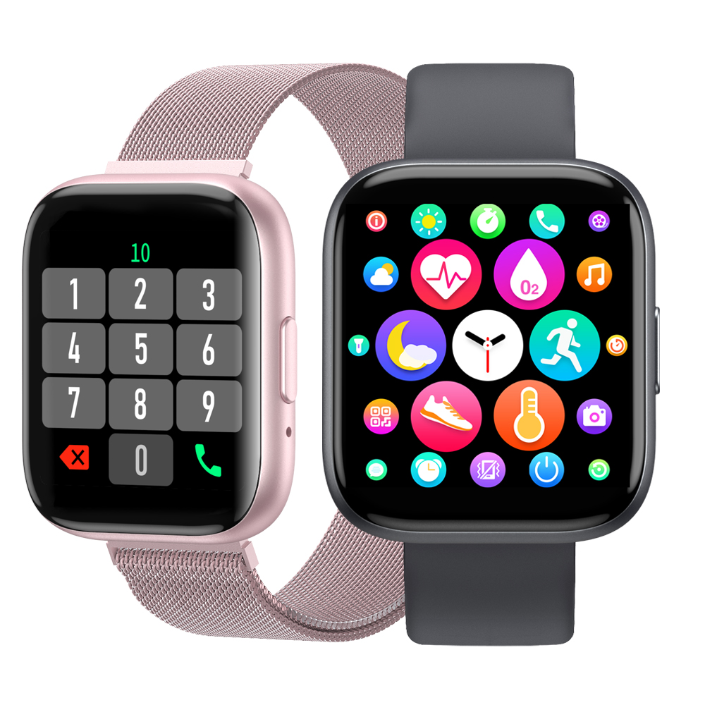
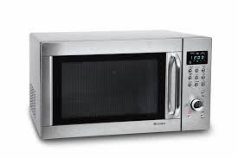
Aula Teste Introdução ao JAVA (SENAC Lapa – Tito)

Slide 6
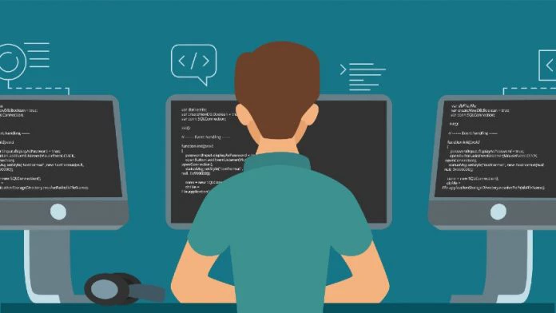

Aula Teste Introdução ao JAVA (SENAC Lapa – Tito)
A linguagem Java foi dividida em duas partes:
JDK
JRE
Java Development Kit
Java Runtime Environment

Slide 7
Aula Teste Introdução ao JAVA (SENAC Lapa – Tito)
Para o trabalho com o JDK, vamos precisar:
JDK -
Java Development Kit
Java Lang
Java Tools
JRE
Bibliotecas
APIs
IDE

Slide 8
Aula Teste Introdução ao JAVA (SENAC Lapa – Tito)
Grande empresas que usam a Linguagem JAVA:
Spotify
Slack
BlaBlaCar
Uber
Pentágono
NASA
Receita Federal

